Slide 1
第四章 一维搜索法
★搜索区间及其确定方法
★对分法
★Newton切线法
★黄金分割法
★抛物线插值法

Slide 2

由第一章关于求解优化问题的迭代法知道，从已知迭代点出发按照基本迭代公式 来求解最优化问题，其关键在于如何构造一个搜索方向和确定一个步长，使下一迭代点处的目标函数值下降，即．现在我们来讨论，当搜索方向已经确定的情况下，如何来确定步长？步长因子的选取有多种方法，如取步长为常数，但这样选取的步长并不最好，如何选取最好步长呢？实际计算通常采用一维搜索来确定最优步长。

Slide 3















对无约束最优化问题
当已知迭代点 和下降方向 时，要确定适当的步长
使 比 有所下降，即相当于对于参变量 的函数
要在区间 上选取 使 ，即
上面的分析，实质上是单变量函数 关于变量 的一维搜索选取问题，故通常叫做一维搜索．按这种方法确定的步长 又称为最优步长，这种方法的优点是，它使目标函数值在搜索方向上下降得最多．

Slide 4





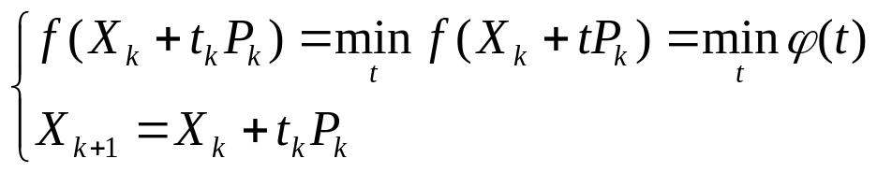



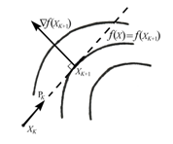
为简便起见，我们用记号
（4.1）
表示从点 出发沿 方向对目标函数 作直线搜索所得到的极小点是 ．
在目标函数 确定的条件下（4.1）等价于如下两式：
若从 出发进行一维搜索得极小点 ，则该点处的梯度方向 与搜索方向 之间应满足
(4.2)
原因：作直线搜索，搜索方向和梯度方向刚好正交。

Slide 5
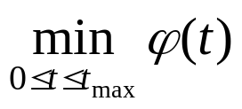




4.1 搜索区间及其确定方法
设一维最优化问题为
（4.3）
下面引入如下的搜索区间概念.
定义4.1 设 ，并且
若存在闭区间 使 ，则称 是问题（4.3）的搜索区间．
简言之，一个一维最优化问题的搜索区间，就是包含该问题最优解的一个闭区间．通常，在进行一维搜索时，一般要先确定出问题的一个搜索区间，然后在此区间中进行搜索求解．

Slide 6




确定问题搜索区间的方法—加步探索法
先选定一个初始点和初始步长．然后，沿着轴的正方向探索前进一个步长，得到新点．若目标函数在新点处的值是下降了，即
则下一步就从新点 出发加大步长，再向前探索．若目标函数在新点处的 函数值上升，即
则下一步仍以 为出发点以原步长开始向轴的负方向同样探索．当达到目标函数上升的点时，就停止探索，这时便得到一个搜索区间．

Slide 7
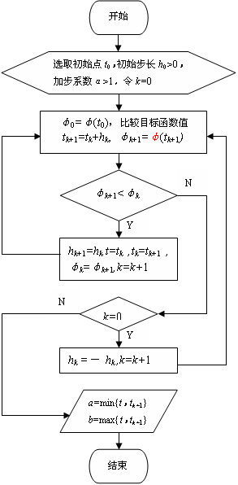

注意：在加步探索法中，一般建议 ．若能估计问题的最优解的大体位置的话，初始点要尽量取接近于问题的最优解．在具体运用加步探索法时，有时还要考虑一些细节问题．例如，当探索得到新点处的目标函数值和出发点处相同时，以及初始步长应如何选取等，都需作适当处理．

Slide 8





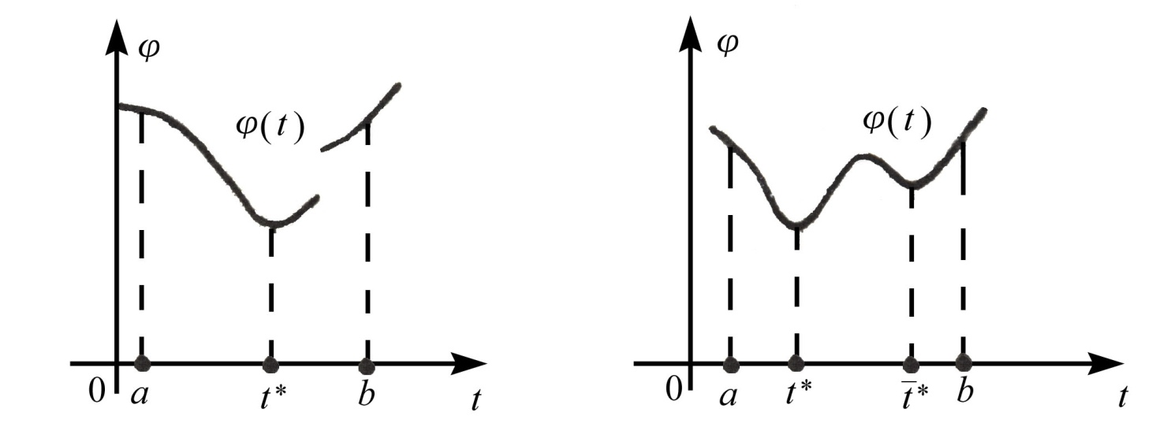
单谷区间与单谷函数
定义4.2 设 ，闭区间 ．若存在点 ，使得 在 上严格递减，在 上严格递增，则称 是函数 的单谷区间， 是
上单谷函数．
对单谷区间和单谷函数的理解
（1）图形特征；
（2）连续形；
（3）单谷区间一定是搜索区间。

Slide 9









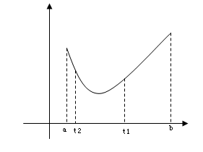
单谷区间和单谷函数有如下有用的性质：
定理4.1 设 是 的单谷区间，任取
，并且 ．
（1）若有 ，则 是 的单谷区间．
（2）若有 ，则 是 的单谷区间．
证明略
定理4.1说明，经过函数值的比较可以把单谷区间缩短为一个较小的单谷区间．换句话说，利用这个定理可以把搜索区间无限缩小，从而求出极小点．

Slide 10



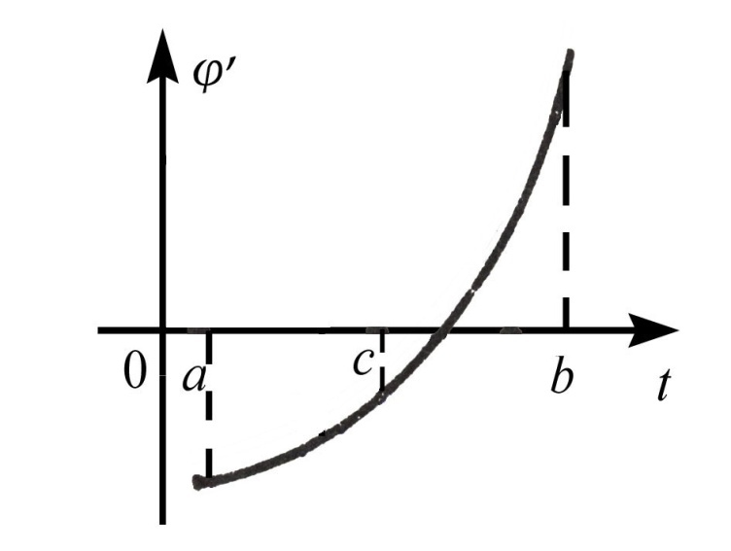











4.2 对分法
基本原理
确定一个有限搜索区间
设 在已获得的搜索区间 内具有连续的一阶导数．
因为可导
连续
有最小值
令 ，总可求得极小点 ．
不妨设 在 上是单减函数；在 上是单增函数．则
当 时， ，故 ；
当 时， ，故 ；

Slide 11
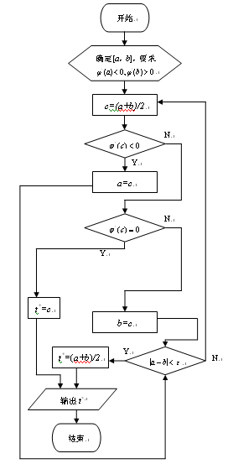




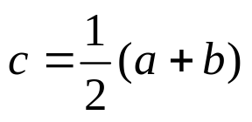







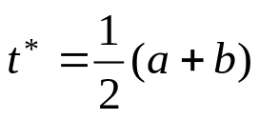
迭代步骤
已知 ， 表达式，终止限 ．
(1) 确定初始搜索区间 ，要求 ．
(2) 计算 的中点 ．
(3) 若 ，则 ，转(4)；
若 ，则 ，转(5)；
若 ，则 ，转(4)．
(4) 若 ，则 ，转(5)；否则转(2)．
(5) 打印 ，结束．
说明：由于每次迭代都取区间中点，使区间长度缩短一半，故名曰对分法或二分法。

Slide 12

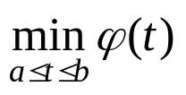


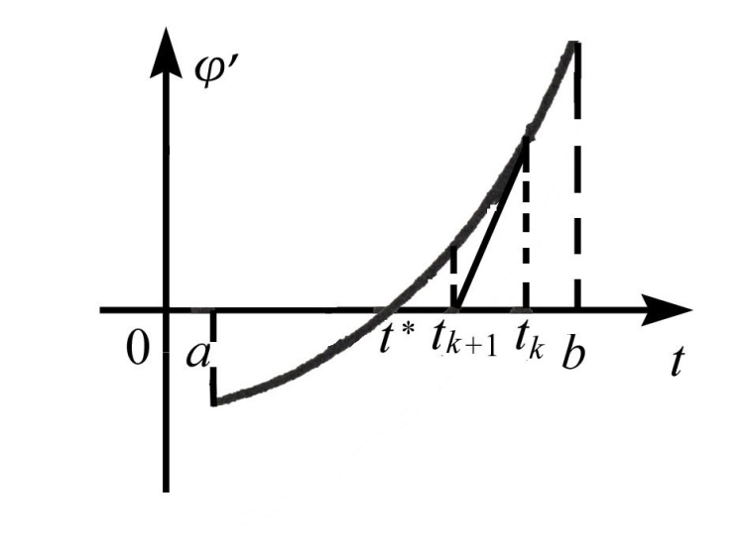



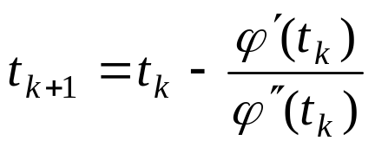
4.3 Newton切线法
基本原理
设 在已获得的搜索区间 内具有连续二阶导数，求
同理，因为 在 上可微，故 在 上有最小值，令 ．
不妨设在区间 中经过k次迭代已求得方程 的一个近似根 ．过 作曲线 的切线，其方程是
（4.4）
然后用这条切线与横轴交点的横坐标 作为根的新的近似 ,令
可解出
—Newton切线法迭代公式

Slide 13
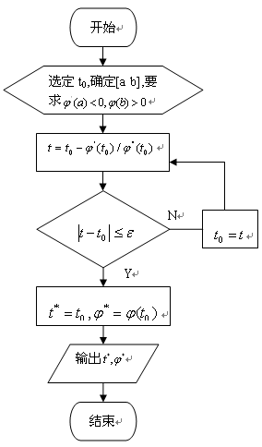





迭代步骤
已知 ， 表达式，终止限 ．
(1) 确定初始搜索区间 ，要求 ．
(2) 选定 ．
(3) 计算 .
(4) 若 ，则 ，转（3）；否则转（5）．
(5) 打印 ，结束．

Slide 14
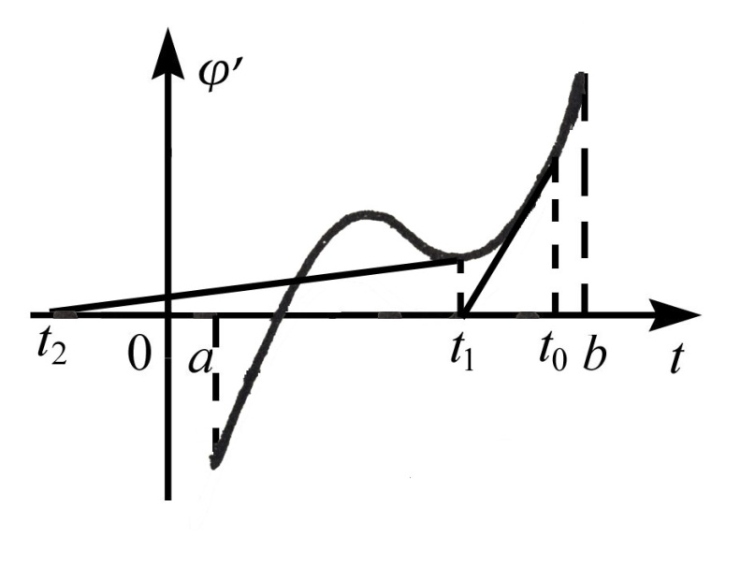
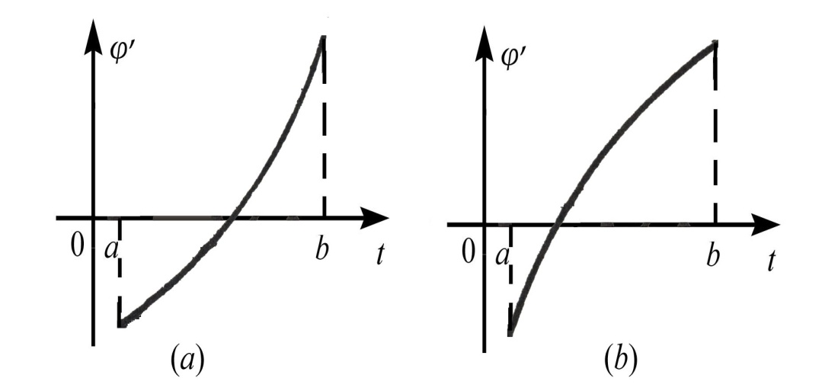
有关说明
如果初始点选得适当， Newton切线法收敛速度很快，通常只需几次迭代就可以得到满足一般精度要求的结果，但其也有缺点．
第一，需要求二阶导数．若是多维优化，还要涉及Hesse矩阵．
第二，当曲线有较复杂的弯曲时，这种方法也往往失效．
第三，即使曲线比较正常，初始点的选取也必须适当．

Slide 15
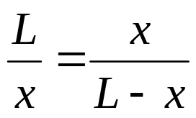
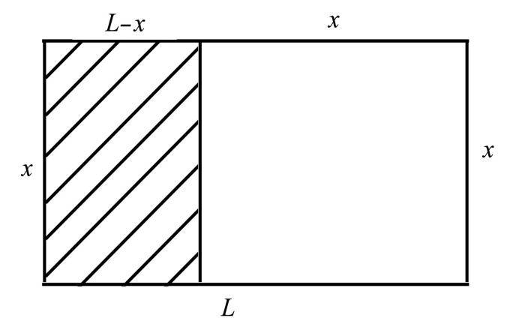

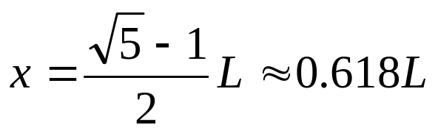

4.4 黄金分割法
基本原理
所谓黄金分割就是将一线段分为二段时，要求整段长L与较长段x的比值正好等于较长段x与较短段L-x的比值，即
于是有 ，解出其正根
用黄金分割法进行一维搜索，其基本思想是在单谷区间
内适当插入两点 ，由此把区间 分为三段，然后再通过比较这两点函数值大小，就可以确定是删去最左段还是最右段，或者同时删去左右两段保留中间段．如此继续下去可将单谷区间无限缩小．

Slide 16

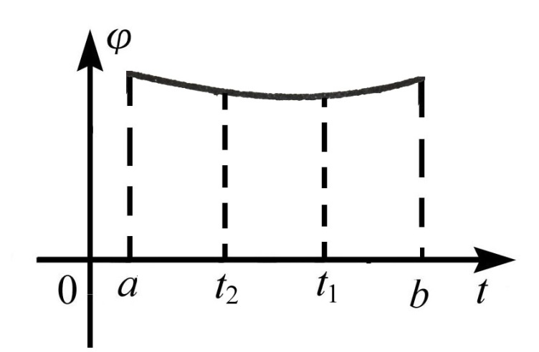

















迭代步骤
根据黄金分割的思想，在 上选取二点 将区间长度 进行黄金分割，即
计算 与 的值，并根据 与 的值的大小关系分情况讨论：
（1） 若 ，说明 是好点，于是把区间 划掉，保留 ，置新的区间 ；
（2） 若 ，说明 是好点，于是把区间 划掉，保留 ，置新的区间 ；
（3） 若 ，则应具体分析，看极小点可能在哪一边再决定取舍．在一般情况下，可同时划掉 和
，仅保留中间的 ，置新的区间 ．

Slide 17






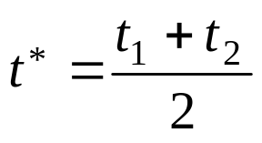



接下来是在留下的区间内 找好点．重复上面的步骤，直到搜索区间 小于给定的允许误差 为止．这样就得到黄金分割法迭代算法：
已知 ，常数 0.382，终止限 ．
(1)确定 的初始搜索区间 ．
(2)计算 ．
(3)计算 ．
(4) 若 ，则打印 ，结束；否则转(5)．
(5) 判别是否满足 ：若满足，则置
然后转(3)；否则，置
然后转(4)．

Slide 18
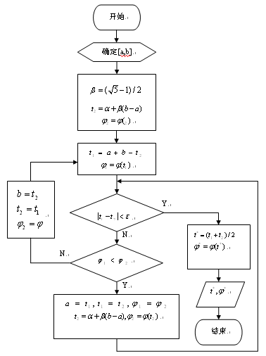
说明：黄金分割法是通过所选试点的函数值而逐步缩短单谷区间来搜索最优点．该方法适用于单谷区间上的任何函数，甚至可以是不连续函数，因此这种算法属于直接法，适用相当广泛．

Slide 19
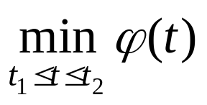



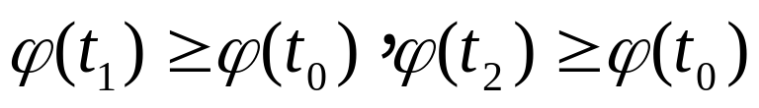
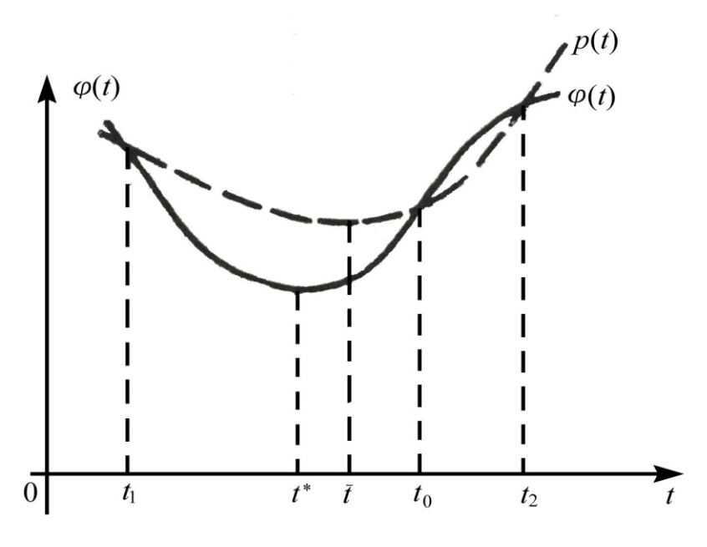


4.5 抛物线插值法
基本原理
考虑一维搜索问题
假设 是定义在区间 上的单谷函数．首先用试探法在 上找一点 ，使之满足
通过目标函数曲线上的三个点
作它的二次拟合曲线

Slide 20

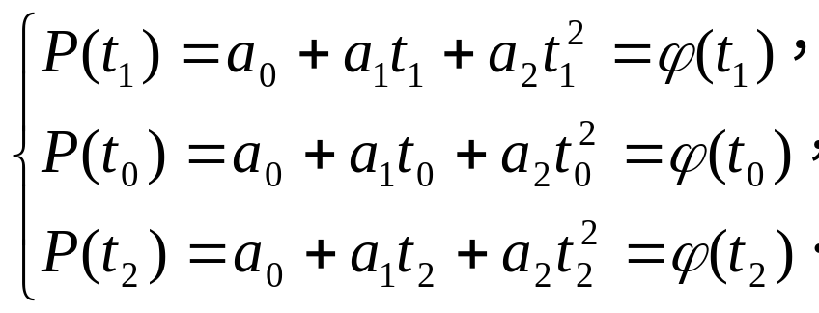

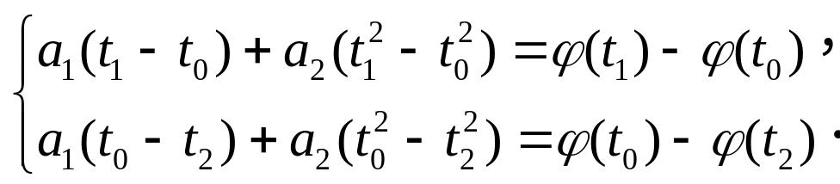
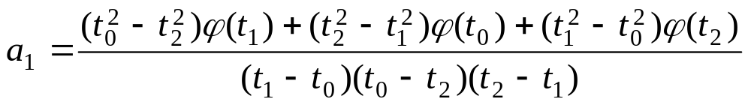
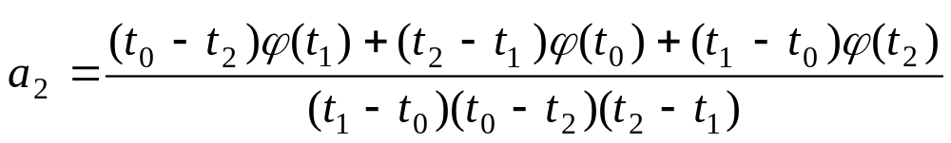
由于上述三个点既是目标函数曲线 上的点，又是二次拟合曲线 上的点，故有方程组
（4.5）
将方程组（4.5）中的 消去，得
（4.6）
从方程组（4.6）可解出待定系数
（4.7）
（4.8）

Slide 21
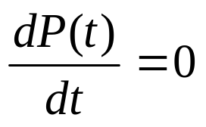
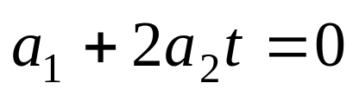
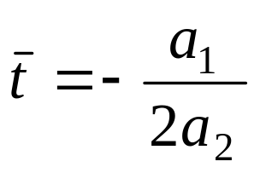
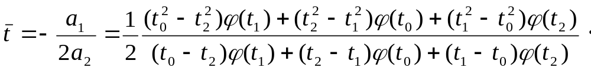




对于二次拟合函数 ，我们很容易求得它的极小值点．令 ，即 ，从中解出
（4.9）
将式（4.7）与式（4.8）代入式（4.9）得
（4.10）
用区间 上二次拟合函数 的这个极小值点 作为目标函数 在该区间极小值点的一个估计值．若 和
已充分接近，即 成立时, 就可被看作是 在区间 内近似最优解；否则应缩短区间，按照 值保持两头大、中间小的原则构成新的三点，继续上述过程，直至终止条件成立为止．

Slide 22








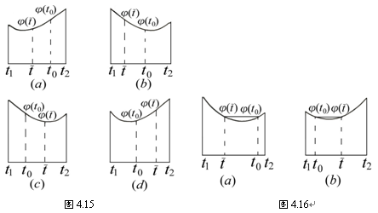
迭代步骤
由式（4.10）得到的点 ，在区间 内既可能在点 的左侧（即 ），又可能在 的右侧（即 ），分别对应这两种情形比较 和 的大小，又有
， 及 等三种情形，故共有如下六种情况（如图4.15与图4.16所示）：

Slide 23






















（1）对于图4.15（a）的情况：因 ，所以相对 来说 是好点，故划掉区间 ，保留 为新区间，故置 ，
， 保持不变；
（2）对于图4.15（b）的情况：因 ，所以相对 来说 是好点，故划掉区间 ，保留 为新区间，故置 ，
与 保持不变；
（3）对于图4.15（c）的情况:
划掉 ，保留 为新区间;
置 ， ， 保持不变；
（4）对于图4.15（d）的情况：
划掉 保留
置 ， 与 保持不变．

Slide 24
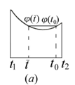






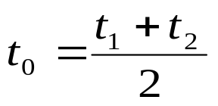
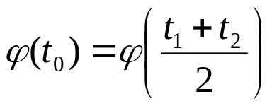
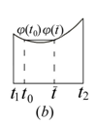






（5）对于图4.16（a）的情况：
同时划掉 及 仅留中间的
置
（6）对于图4.16（b）的情况：
同时划掉 及 ，仅留中间
置
通过上述讨论，我们可直接给抛物线插值法的迭代流程图（图4.17）．

Slide 25
